Slide 1
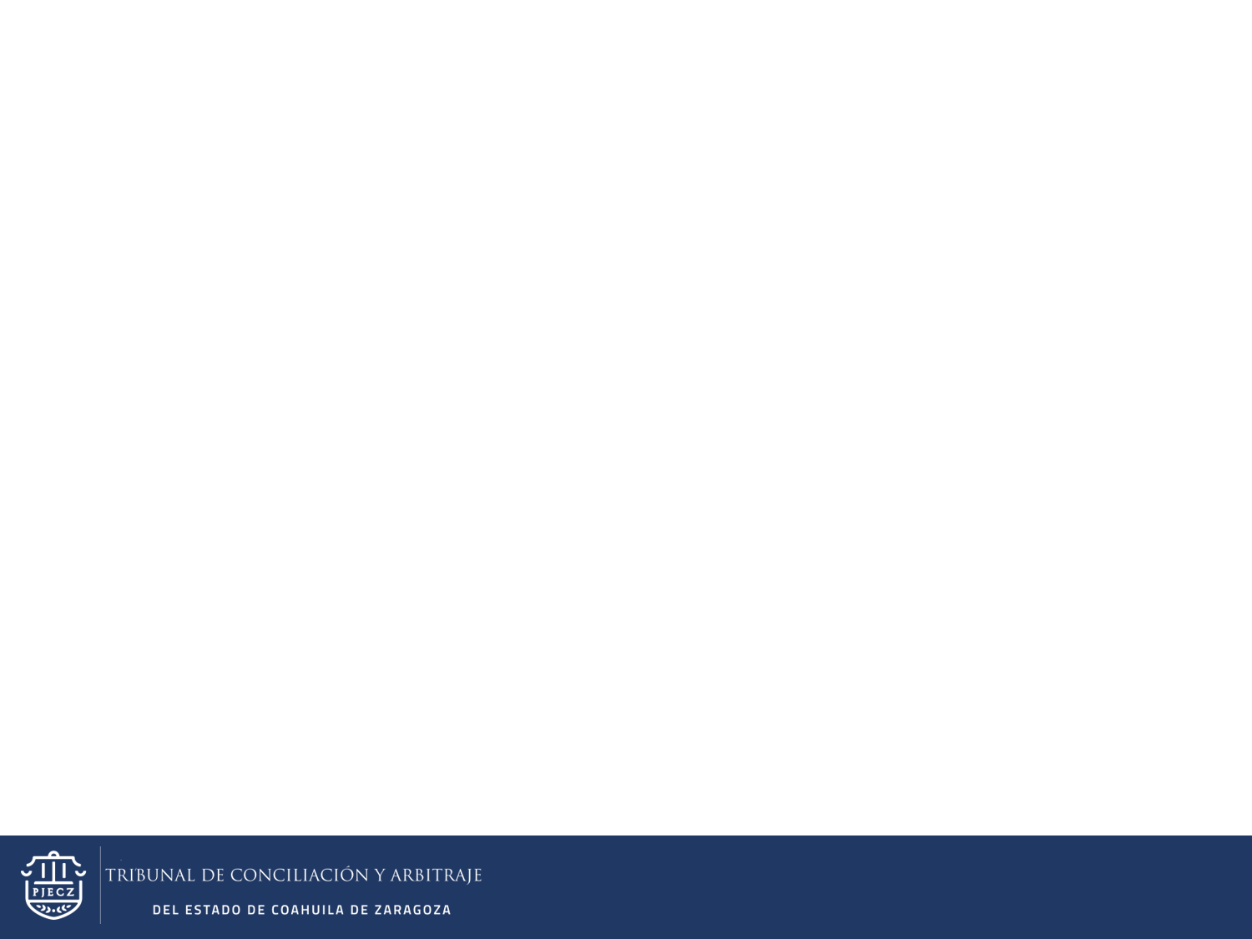
En el mes de abril del 2017, no se generaron viáticos por el personal del
Tribunal de Conciliación y Arbitraje
Abril 2017

